Slide 1
Литература 5 класс
Из русской литературы ХХ века.
Тема урока: Поэтическое изображение дома, Родины, природы в стихотворениях
С.А. Есенина.
Учитель русского языка и литературы :Сакун И.В.
г. Санкт-Петербург
2021

Slide 2
Словарная работа
1.В кратком словаре литературоведческих терминов (с. 298) найдите определение слова «эпиграф»
Эпиграф- это короткий текст (или цитата), помещаемый автором перед текстом сочинения и выражающий тему, идею, настроение произведения.

Slide 3
Эпиграф
Моя лирика жива одной большой любовью, любовью к Родине.
С. Есенин
Не жалею, не зову, не плачу…
С. Есенин

Slide 4
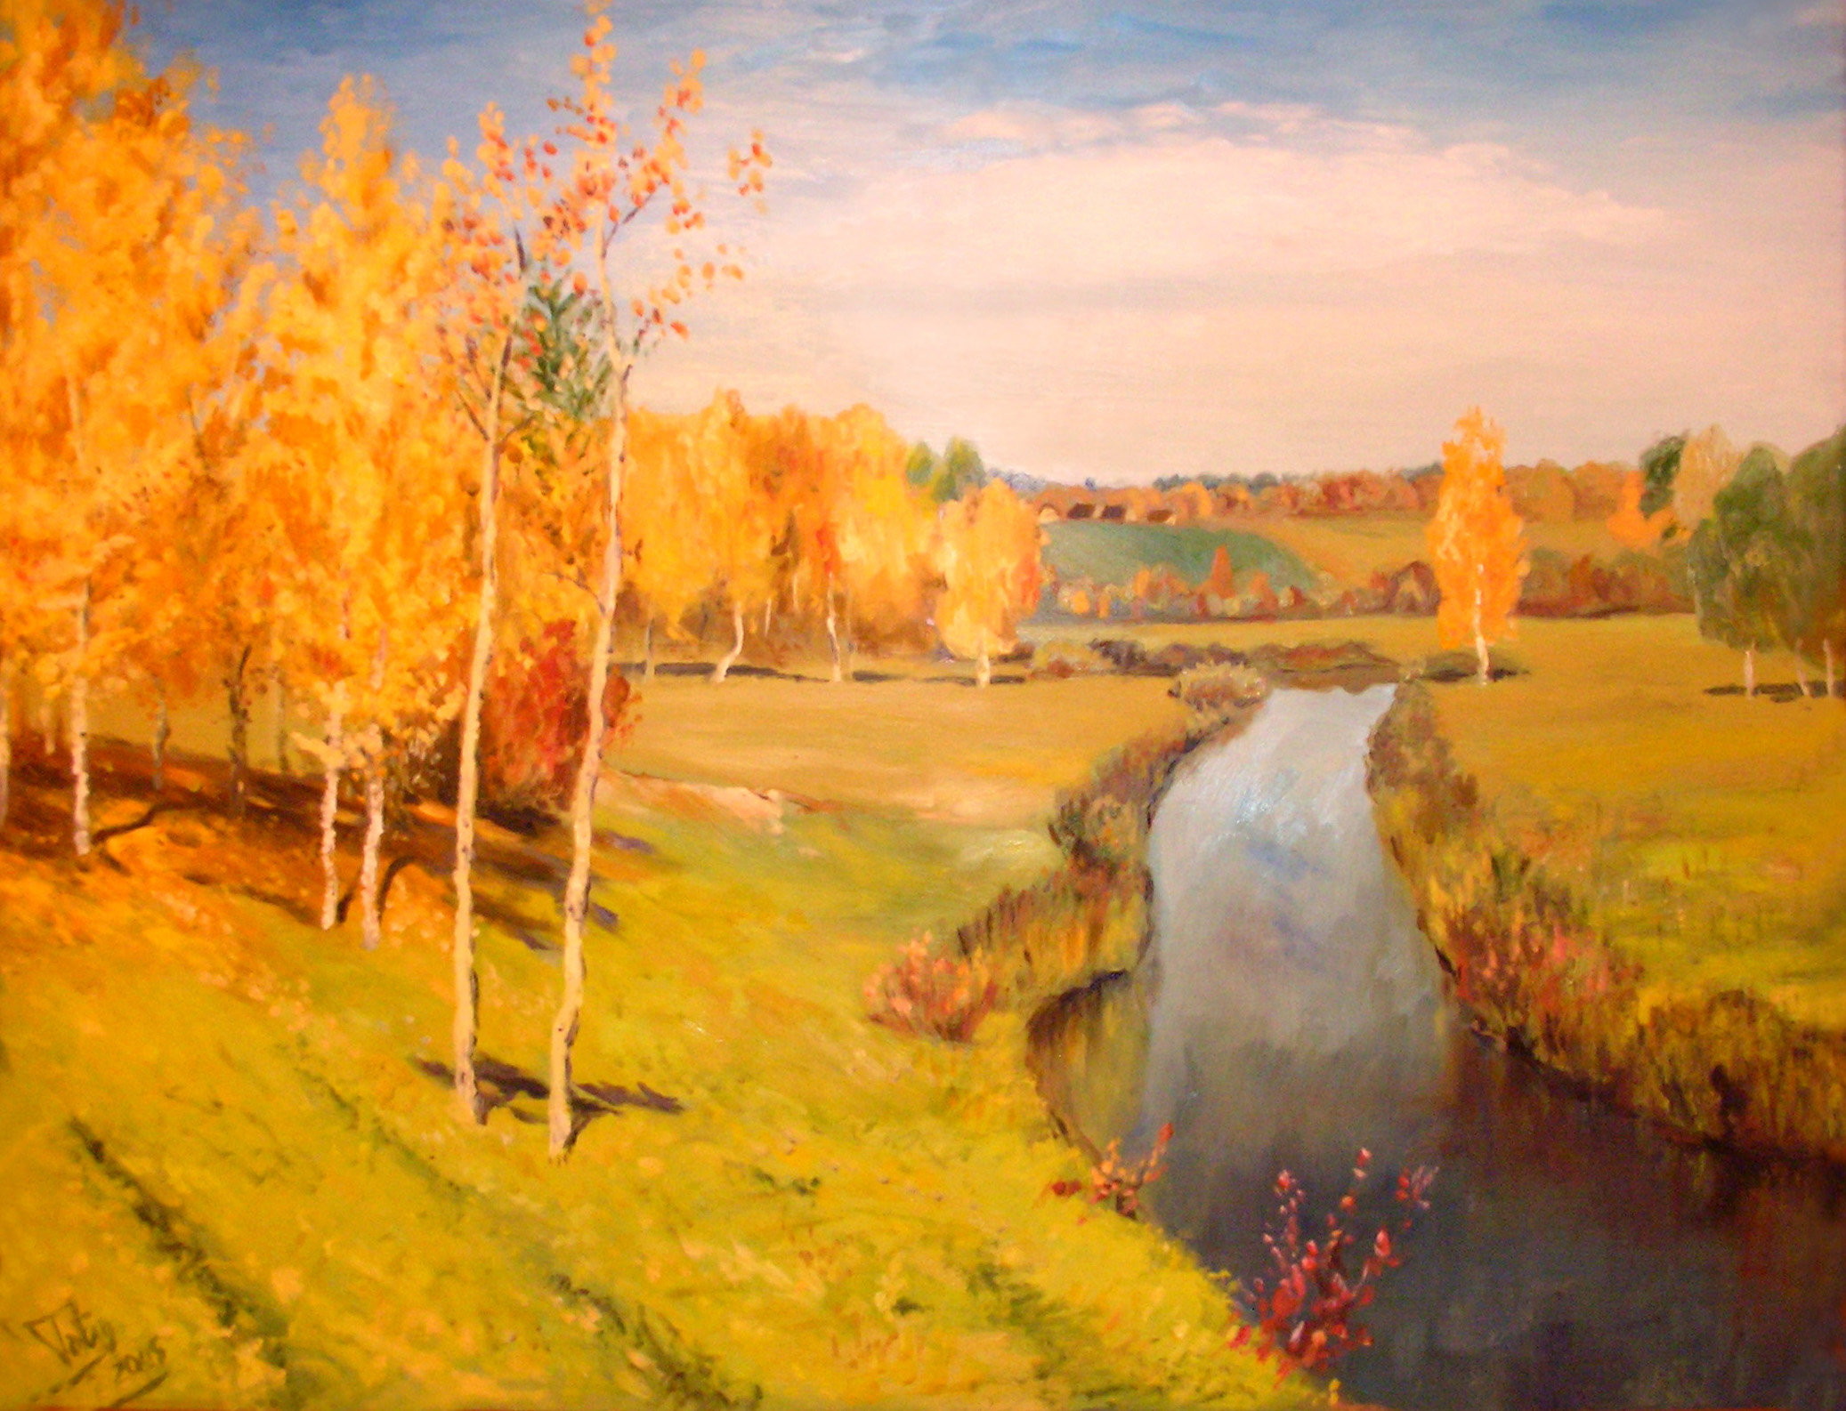
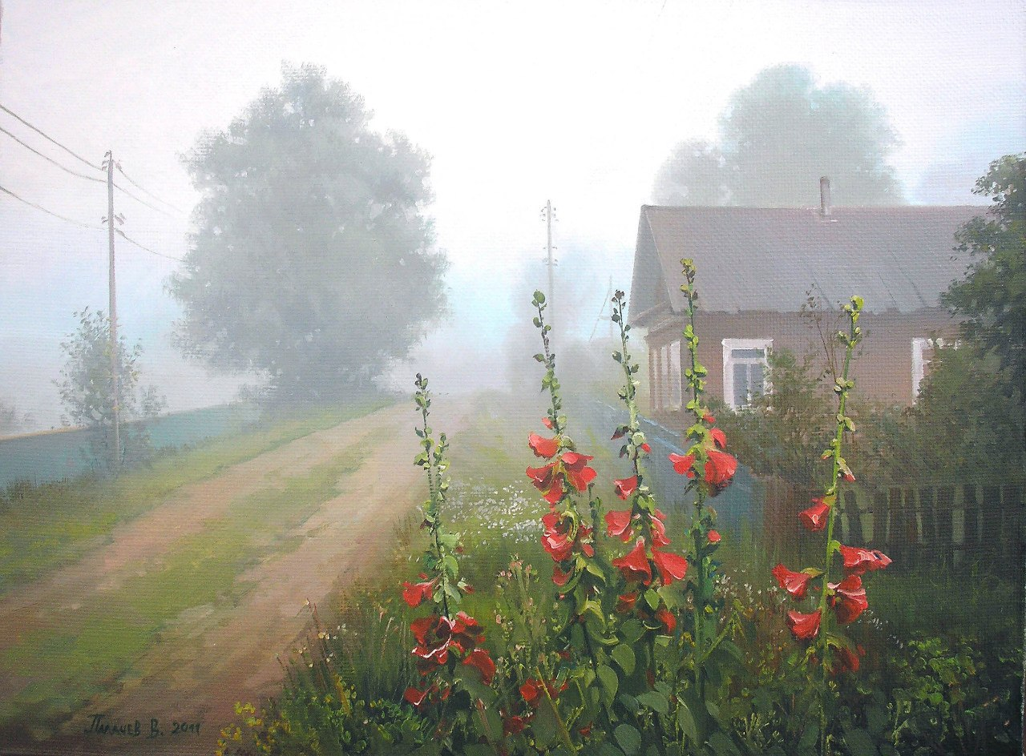
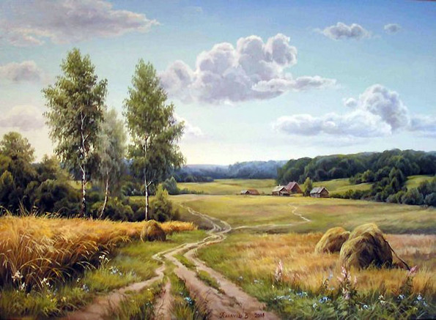

Slide 5
Двадцать пятое февраля Классная работа
Раздел: Из русской литературы ХХ века.
Тема урока: Поэтическое изображение дома, Родины, природы в стихотворениях С.А. Есенина.
Цель:
учить замечать красоту окружающего мира;
познакомить с жизнью и творчеством великого русского поэта - С.А. Есенина;
отрабатывать навыки художественного чтения поэтического произведения;
развивать образное и эстетическое мышление;
воспитывать любовь к Родине через любовь к природе.

Slide 6
Проверка домашнего задания
Кроссворд
Вписать слово по горизонтали:
Название села, в котором родился С. Есенин.
Куда отправляется поэт после окончания школы?
Кто знакомил поэта с народным творчеством?
1
 |  |  |  |  |  |  | 2
 |  |  |  | 3
Ключевое слово по вертикали.
-На какой реке вырос поэт?

Slide 7
Проверим
Кроссворд
Вписать слово по горизонтали:
Название села, в котором родился С. Есенин.
Куда отправляется поэт после окончания школы?
Кто знакомил поэта с народным творчеством?
1 | К | О | Н | С | Т | А | Н | Т | И | Н | О | В | О
 |  |  |  |  |  |  | 2 | М | О | С | К | В | А
 |  |  |  | 3 | Б | А | Б | У | Ш | К | А
Ключевое слово по вертикали.
-На какой реке вырос поэт?

Slide 8
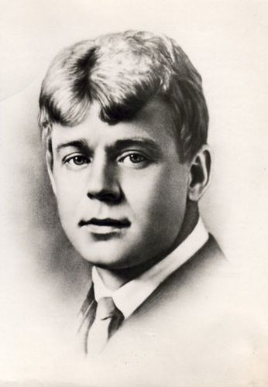
Сергей Александрович Есенин
1895 - 1925

Slide 9
Соотнести событие и дату
Дата | Событие
21 сентября (3 октября) 1895 года | Родился С.А. Есенин в селе Константиново Рязанской губернии в крестьянской семье
 | Закончил Константиновское четырехклассное училище с отличием
 | продолжил обучение в Спас-Клепиковской учительской школе из которой вышел «учителем школы грамоты».
 | С. Есенин переехал в Москву,
 | он приехал в Петроград
 | С.Есенина призвали на военную службу и прикомандировали к Царскосельскому военному госпиталю в качестве санитара.
 | издал первый сборник «Радуница», который сделал его известным
 | Есенин вернулся в Москву.
 | Встреча с американской танцовщицей Айседорой Дункан. Есенин побывал со своей женой в Германии, Франции, Италии, Бельгии, Канаде и США.
 | были Есениным созданы лучшие стихотворения и поэмы.
28 декабря 1925 г. | Трагически погиб в Ленинграде.

Slide 10
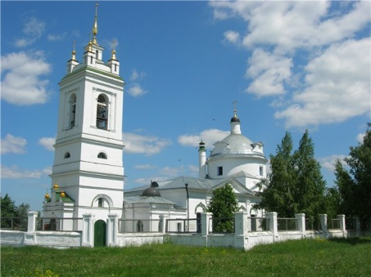
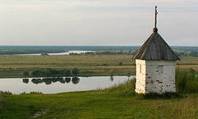
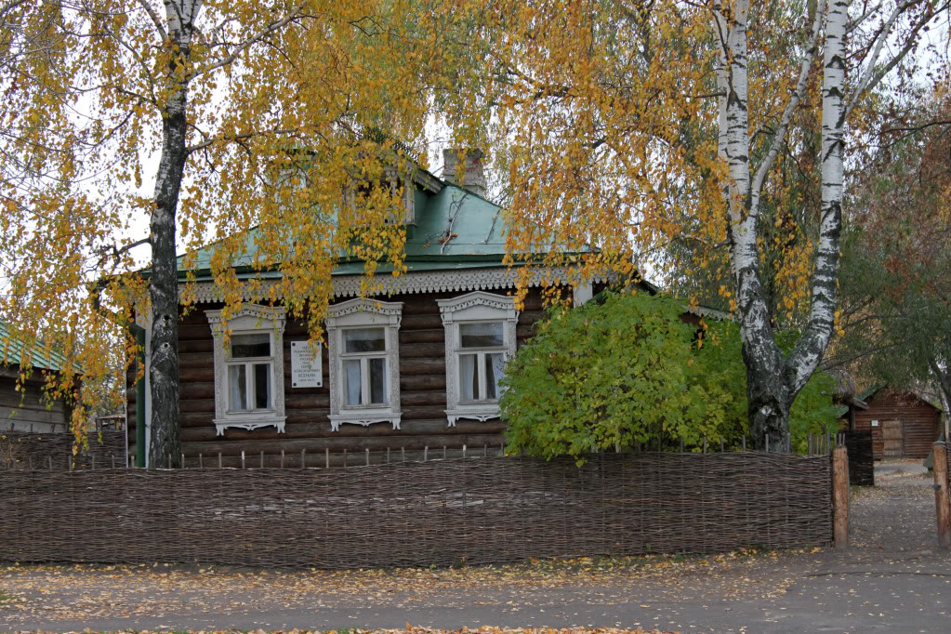
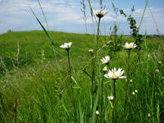
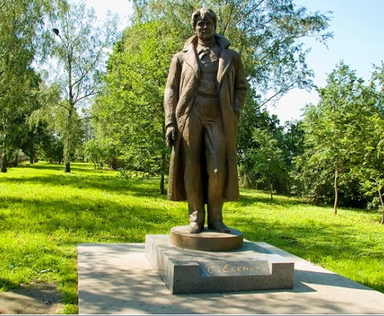
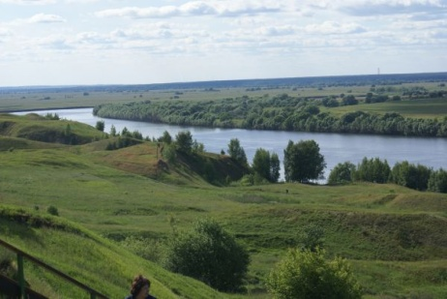
Литературные места России
Село Константиново
(Рязанская область)

Slide 11
Физминутка
Погасите прерывистым
выдохом воображаемые свечи.

Slide 12
Стихи мои, спокойно расскажите про жизнь мою…

Slide 13
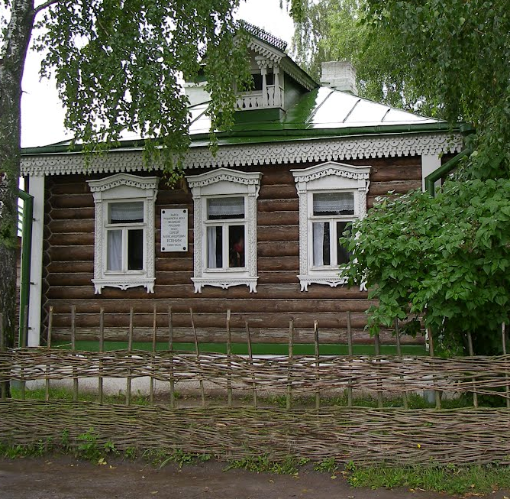
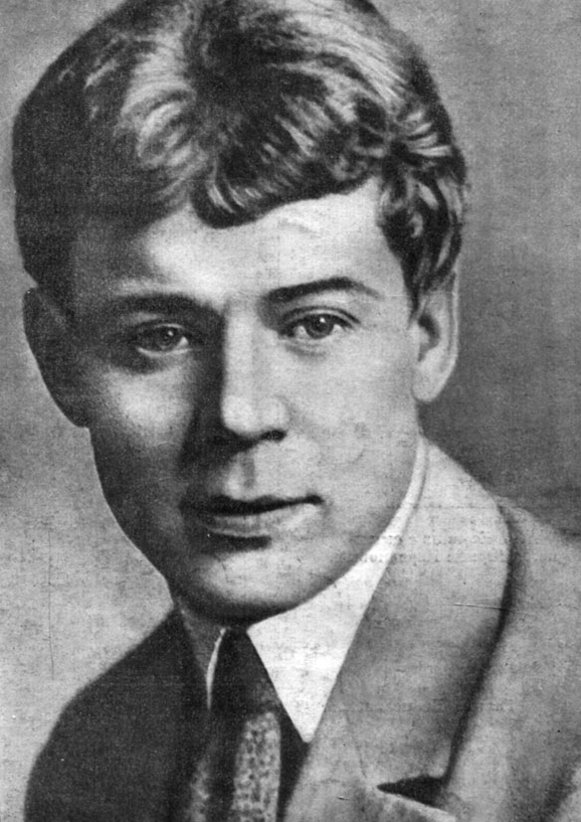
Я покинул родимый дом…
Предположение
- О чём это стихотворение?

Slide 14
Я покинул родимый дом…

Slide 15
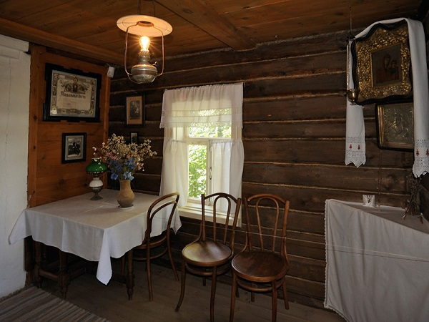
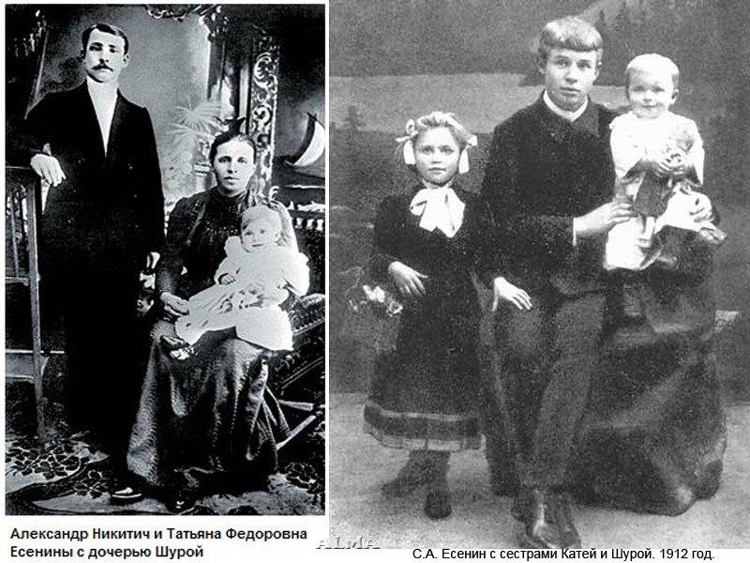
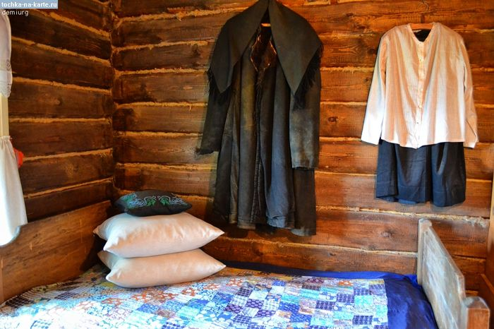
Я покинул родимый дом…

Slide 16
Работа в группах. Дешифрование
1 гр.
ВтризвездыберезнякнадпрудомТеплитматеристаройгрусть
2 гр. СтережетголубуюРусьСтарыйкленнаоднойноге

Slide 17
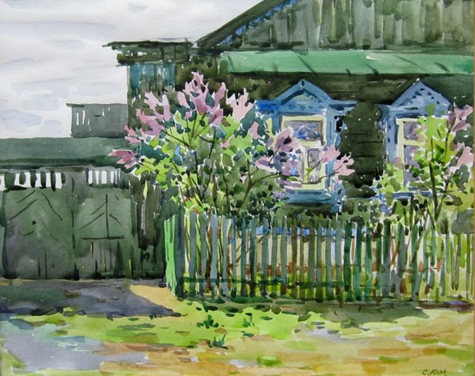
Радуга
1. Выписать примеры цветописи из текста.

Slide 18
«Я покинул родимый дом...»
Я покинул родимый дом,
Голубую оставил Русь.
В три звезды березняк над прудом
Теплит матери старой грусть.
метафора
Родной - родимый

Slide 19
Золотою лягушкой луна
Распласталась на тихой воде.
Словно яблонный цвет, седина
У отца пролилась в бороде.
сравнение

Slide 21
Эпиграф
Моя лирика жива одной большой любовью, любовью к Родине.
С. Есенин
Не жалею, не зову, не плачу…
С. Есенин

Slide 22
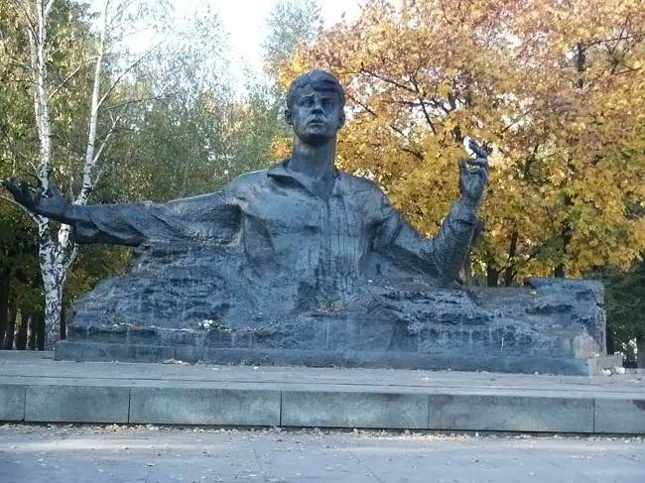
И в дом его со ставнями резными
По-прежнему мы входим не дыша.
Сергей Есенин – то не просто имя, -
России стихотворная душа.
(Т. Зубкова)

Slide 23
Домашнее задание:
с. 53-54. « Низкий дом с голубыми ставнями» выразительно читать.
Заполнить таблицу .
3. Сделать сюжетный рисунок ( по желанию)

Slide 24
Рефлексия
Я узнал (а) …
Меня удивило…
Было интересно ….
Я могу похвалить себя и своих одноклассников за…
Пригодятся ли Вам в жизни знания, полученные на уроке?

Slide 25
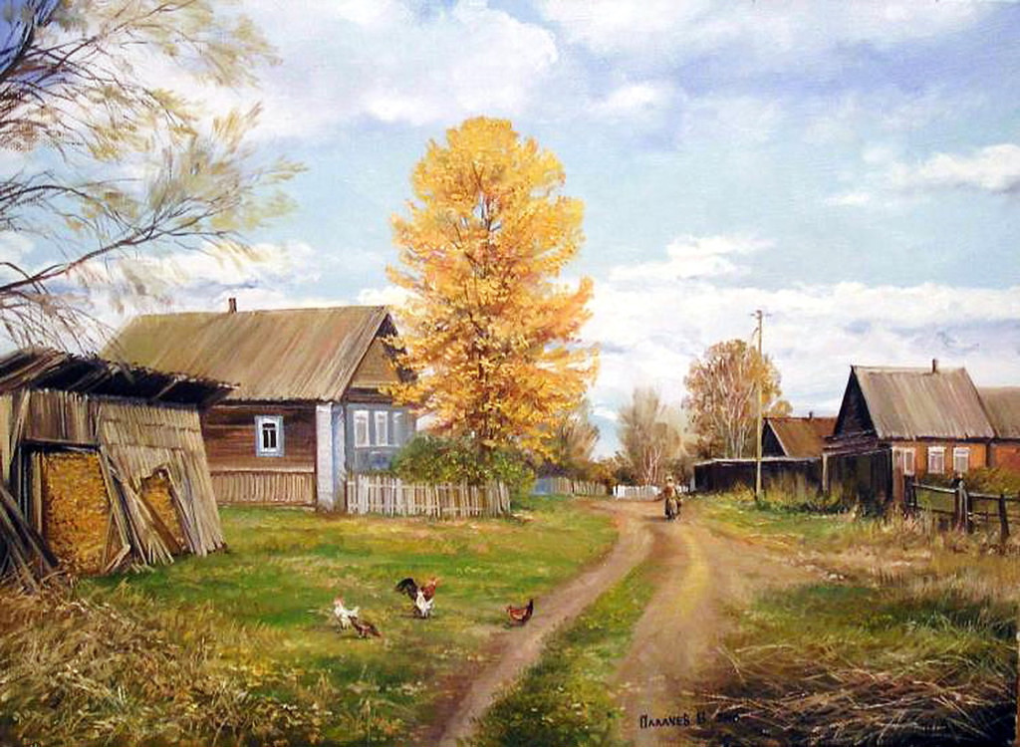
Для С. Есенина символ Родины- дорога, береза, дом.
А что для Вас будет символом Родины?

Slide 26
Газета мнений

Slide 27
Спасибо за работу!
Спасибо за внимание!

